Slide 1
Eesti koondise lipukandja
Kurtide Olümpiamängudel
Avatseremoonia lipukandja sportlaste nimekirjad

Slide 2
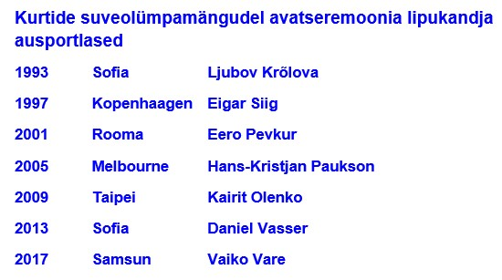

Slide 3
